Slide 1
Orazio, Odi III, 26
Vixi puellis nuper idoneus
et militavi non sine gloria;
nunc arma defunctumque bello
barbiton hic paries habebit,
laevum marinae qui Veneris latus
custodit. hic, hic ponite lucida
funalia et vectis et arcus
oppositis foribus minacis.

Slide 2
O quae beatam diva tenes Cyprum et
Memphin carentem Sithonia nive,
regina, sublimi flagello
tange Chloen semel arrogantem.

Slide 3
Sono vissuto fino a poco fa adatto alle ragazze e ho militato non senza gloria; ora le armi e la cetra che ha finito di combattere terrà questa parete, che protegge il fianco sinistro di Venere marina. Qui, mettete qui le torce luminose e gli archi minacciosi e le leve per forzare porte ostili. O dea, che domini beata Cipro e Menfi, immune alla neve tracia, regina, con la punta del flagello tocca una volta la presuntuosa Cloe.

Slide 4
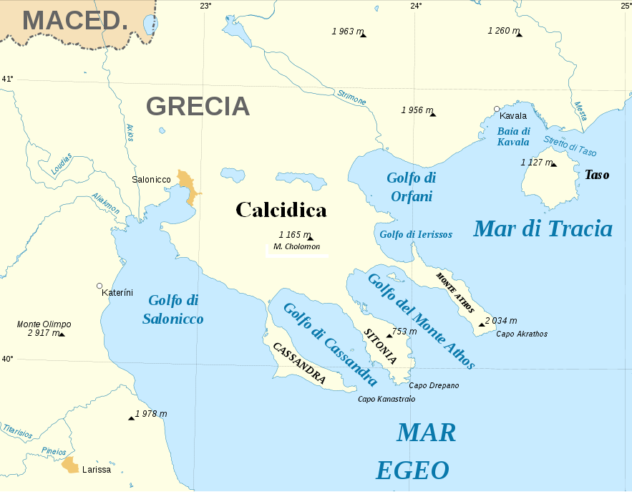

Slide 5
Orazio, Odi IV, 1
Intermissa, Venus, diu
rursus bella moves? Parce, precor precor.
Di nuovo, o Venere, mi fai guerra, da tempo interrotta? Ti prego, risparmiami, ti prego.

Slide 6
Filodemo, Anth. Pal. V, 112
Sono stato innamorato: chi non lo è stato? Ho fatto baldoria in allegre brigate: chi non è iniziato alle allegre brigate? Ho folleggiato: a causa di chi? Non forse di un dio? Via tutto ciò, poiché ormai i capelli bianchi si affrettano al posto dei neri…

